Slide 1
第 59 回社会福祉セミナー 社会福祉の申請主義を考える 2023年7月9日（日） 講座② 海外との比較で考える 「攻めの福祉」の可能性 カナダの事例から考える 二木泉
カナダの基本情報とカナダの申請主義
申請を支援する取り組み
情報提供(211・311)
アウトリーチ(非営利民間団体の活用）
申請を促すための取り組みの３つの例
非営利民間団体の活用とソーシャルワーカーの活躍
ハームリダクション・アプローチ
トラウマ・インフォームド・アプローチ

Slide 2
カナダの基本情報
人口3,900万人
人口増加中：2022年は約70万人増*
高齢者 19％ 子ども（0〜14歳)15.6％*
難民・移民を積極的に受け入れている
年間50万人の経済移民*
都市部は特に移民が多い
アメリカと似ているところもあれば大きな違いもある
医療制度や福祉制度（税金による）がある
公務員や準公務員の組合が強くストライキもある
(参照：Statistics Canada, Annual Demographic Estimates: Canada, Provinces and Territories, 2022 https://www150.statcan.gc.ca/n1/pub/91-215-x/91-215-x2022001-eng.htm)

Slide 3
カナダの申請主義
カナダも「申請主義」であり内容によって管轄する政府が異なる
連邦政府：子どもに対する現金給付、物品サービス税/調和売上税(GST/HST)現金給付、コロナ禍特別現金給付、各種税額控除など
州政府：生活保護（OW, ODSP)、ヘルスケア(OHIP)、育休・ケア休暇手当
市町村：保育所費用補助、地域センター利用費補助
保育園は直接契約だが、市町村が運営している園は市町村に申し込み
公費老人ホームや訪問介護はHome and Community Care Support Services（オンタリオ州管轄）に申請し認定後に利用。私費は直接契約
連邦政府による給付は確定申告（所得があった者、全員行う）によって自動的になされる。
ほとんど全ての申請はオンライン化されているが、相談できる窓口がなく情報が届かない場合もある。
またパソコンに慣れていない人やディバイスがない人の中には申請できない人もいる。

Slide 4
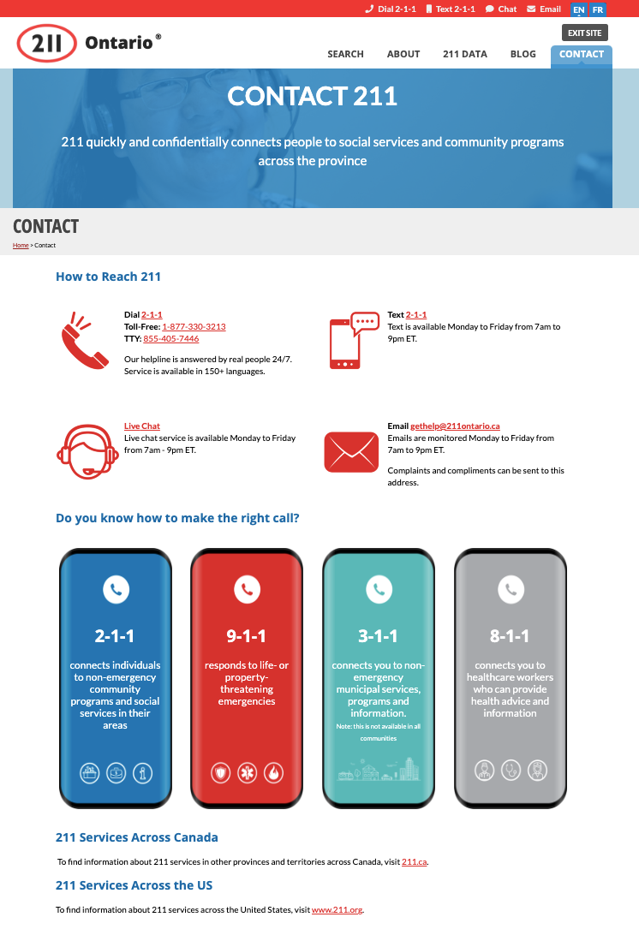
申請を支援する取り組み：情報提供
多様な方法を用いた情報提供
211：非営利団体が提供する福祉医療・地域サービスの案内
311：市が提供するサービスの案内
電話・ウェブ・メール・チャットにより 24時間365日対応
180言語に対応（同時通訳あり）
テレビ・ラジオ・インターネット・電車やバスの広告などを利用し、制度や給付の広報を行う

Slide 5
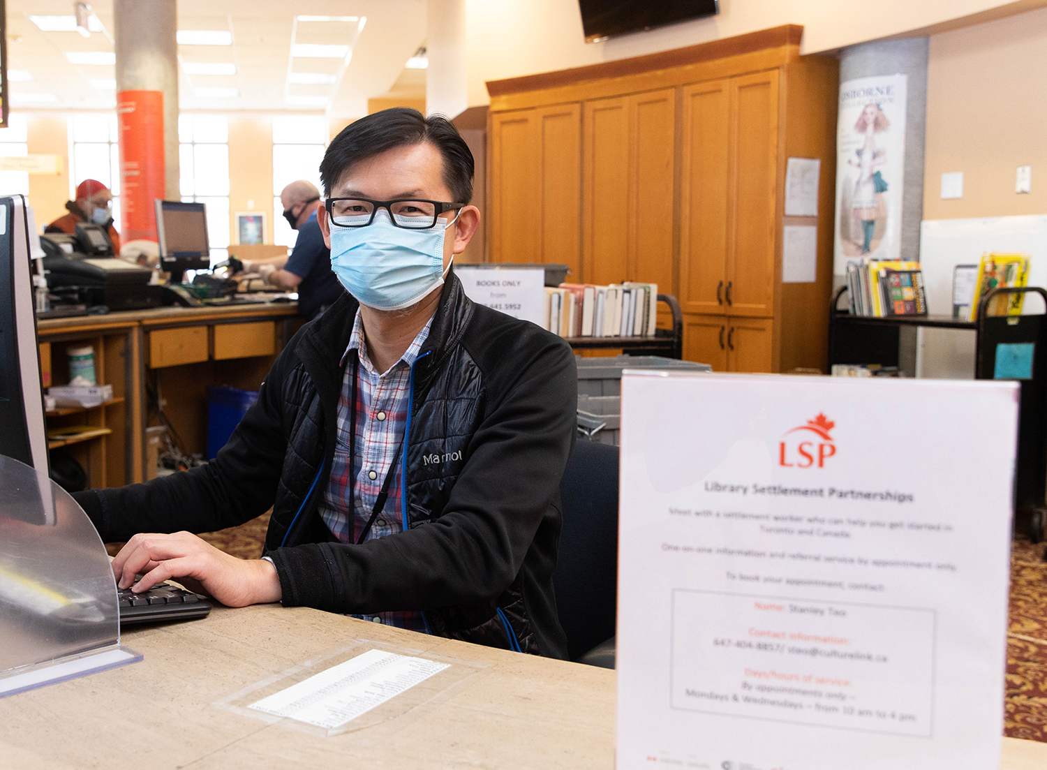
申請を支援する取り組み：アウトリーチ
アウトリーチ：図書館に「セトルメントワーカー」を配置
特に制度を知らない移民や難民の方向けの無料で生活の相談ができる窓口
トロント市の図書館100ヶ所のうち27ヶ所に配置
管轄はカナダ移民局
運営は非営利民間団体に委託
(参照：Toronto Public Library, Settling in Toronto https://www.torontopubliclibrary.ca/new-to-canada/toronto.jsp)
非営利民間団体による福祉サービス提供
各団体がそれぞれの言語によるサービス提供
アウトリーチワーカーや移民のネットワークを用いた広報
トロント市図書館ウェブサイトより

Slide 6
申請を促すための取り組みの３つの例
非営利民間団体の活用とソーシャルワーカー（SW）の活躍
SWは民間資格で行政政府・非営利民間団体・病院・施設などに配置
「声をあげる」こと＝アドボカシーや政策立案も重要な役割
ハームリダクション・アプローチ
例：薬物を安全に接種できるスーパーバイズド・コンサンプション・サービス
トラウマ・インフォームド・アプローチ
忘れてはいけない政府・SW・教師・聖職者などによる加害の歴史
WWⅡの影響は今も

Slide 7
申請を促すための取り組み： 非営利民間団体の活用とSWの活躍
カナダの非営利民間団体とSWの役割とは…
・福祉制度をナビゲートし申請をサポート
・行政による（委託・助成を含む）福祉サービスやプログラムの実施と開発
・カウンセリング等の心理的サポートとセラピー（修士以上）
・人々の声を拾い声をあげる→制度や政策を提言し、現実にしていく（反抑圧/AOP/ 反差別SW)
AOP(Anti-oppressive practice = 反抑圧的実践)とは、「個人やグループに対して、不当な行為（個人の行動、社会的な政策や施策など）が行われること（例えば社会への参加権や基本的人権及び個人の自由を侵害したり、信仰、価値観、規則そして生き方を強制したり、安定して生きる道を奪ったりすること）」を社会的抑圧と捉え、意識的・無意識的にかぎらずどこにでも存在するものという前提のもと、抑圧と闘うため社会正義に根差したソーシャルワークアプローチ。（参照：Bains, D. Ed. (2017) Doing Anti-oppressive Practice: Social Justice Social Work (3rd ed.), Fernwood Publishing. 坂本いづみ他著『脱「いい子」のソーシャルワークー反抑圧的な実践と理論ー』、現代書館。）

Slide 8
申請を促すための取り組み： ハームリダクション・アプローチ
ハームリダクションとは使用を禁止したり、処罰したり矯正するのではなく、被害を少なくすることを目的としたエビデンスべースド（科学的根拠に基づく） の取り組みや政策
例）スーパーバイズド・コンサンプション・サービス
安全に清潔な器具を用いて薬物が接種できるセンター。
専門家を配置することでオーバードーズによる事故を防止する。
トロント市内に9ヶ所＋ホームレスシェルター内にシェルター利用者向けセンターも。
2003年にバンクーバーに公的センターがオープン。トロントでは民間団体が公園にテントを設置したことが最初で2017年に公的センターが保健センター内にオープン。2021年現在、カナダ全土で37ヶ所、世界的には11カ国に100ヶ所以上ある（ドイツ、オーストラリア、スペイン、オランダ、スイスなど）。個人による薬物の所持と使用が「非犯罪化」されていることが前提となる。
参照：Ontario HIV Treatment Network https://www.ohtn.on.ca/rapid-response-a-review-of-structural-process-and-outcome-measures-for-supervised-consumption-services/

Slide 9
申請を促すための取り組み： トラウマ・インフォームド・アプローチ
支援を求めない人を含め、クライアントが何らかのトラウマを抱えている可能性を念頭において対人援助職が関わるアプローチ
トラウマとは自然災害、戦争、事故、事件、暴力、虐待、社会からの阻害などによって 生じ、当事者は心理的ストレスから外部との接触を断つこともある。
SWや行政職員が２次被害を与える場合も。
このアプローチはその人の置かれてきた背景や歴史、社会構造を理解した上で、信頼関係を築き、本人の力を取り戻すために協働が必要となる。
カナダでは1800年代後半から1980年代まで先住民に対する迫害があり、SW・教師・聖職者によって15万人以上の子どもが親や地域と引き離され、西洋の教育を受けるため里親や寄宿舎に隔離された。その間、数千人の子どもが亡くなった歴史がある。現在の先住民の人々のアルコールや薬物依存、失業率やホームレスの人の多さを考える時、彼らのトラウマと、世代を超えて受け継がれる、国・学校・制度・専門職などに対する不信感を無視することはできない。(参照：The Canadian Encyclopedia https://thecanadianencyclopedia.ca/en/article/residential-schools)
また戦争によるPTSD、カナダにおける日系人の収容の歴史、日本による加害の影響が続いていることも忘れてはならない。

Slide 10
ご質問ご感想はこちらにお願いします。https://izuminiki.mystrikingly.com/
参考資料
『脱「いい子」のソーシャルワーク－反抑圧的な実践と理論－』
坂本いづみ・茨木尚子・竹端寛・二木泉・市川ヴィヴェカ著、 現代書館
I AOPを知る １ 反抑圧的ソーシャルワーク(AOP)とは何か ２ カナダでのソーシャルワーク教育の状況と課題 II AOPの可能性 ３ 「私」から始めるAOP ４ ささやき声の共鳴から生まれる私たちのAOP
III AOPと日本の現状 ５ 日本のソーシャルワーカー教育とAOP ６ 精神障害と抑圧・反抑圧 ７ 障害当事者運動にみるAOP ８ 支援者エンパワメントとAOP 終章 明日から始める反抑圧的ソーシャルワークのタネ

